Slide 1
تركيب if-then داخل آخر (nesting التعشيش) :
If expression1 then
if expression2 then
stat1
Else
stat2
End if
Else
stat3
End if

Slide 2
مثال:
If x>100 then
If x=500 then
Msgbox("equal 500")
Else
Msgbox("not equal 500")
End if
Else
Msgbox("less than or equal 100")
End if
تقييم تعبير واحد مع عدة قيم :
If then else
Select case

Slide 3
مثال
ضبط درجة شفافية النموذج حيث يخبو حتى يختفي تماماً عند الضغط على زر b1 ....
كود b1
Dim sngopacity As single
For sngopacity = 1 To 0 Step -0.05
Me.opacity= sngopacity
Me.refresh ( ) //لجعل النموذج يعيد رسم نفسه system.Threading.Thread.Sleep(200) //توقف قليلاً
Next
Me.opacity=1 //لعرض النموذج مرة أخرى
العداد نوعه Single ليأخذ قيماً صحيحة وغير صحيحة .
جملة Sleep تجعل الفيجوال ينتظر قليلاً بين كل دورة وأخرى
(جزء من الألف من الثانية 200 ميللي ثانية)

Slide 4
التعامل مع أكثر من From
يمكن إضافة أكثر من From للبرنامج بحيث يحتوي علي Form رئيسي يحتوي على عدة اختبارات ويؤدي كل اختبار لإستدعاء From ويتم كما يلي :
لاضافة from جديد :
من القائمة Project ، ثم add windows form ، ثم add .

Slide 5
تحديد نموذج البداية startup object :
يتم تحديد نموذج البداية Startup object أي النموذج الذي يبداء البرنامج به عند التشغيل بالخطوات التالية :
اعرض نافذة Soluation Explore .
أضغط أسم التطبيق بطرف الماوس الأيمن واختر Properties يظهر مربع حوار خصائص التطبيق .
أختر النموذج الذي تريد أن تبدأ به ثم أضغط الزر OK .

Slide 6
استدعاء نموذج From
يتم ذلك بأكثر من طريقة منها :
تعريف متغير هدف Object من النموذج From ، ثم استدعاء الدالة Show() معه مثلاً لاستدعاء الform form2 نكتب :
Form2.show()
لاخفاء النمموذج
From2.hide ()

Slide 7
أداتي الاختبار RadioButton ،Checkbox
تستخدم هاتان الاداتان في عرض اختيارات على المستخدم ومعرفة اختياره .
ما هو الفرق بين الأداتين :
أداة الاختبار CheckBox : تستخدم في عرض مجموعة اختيارات يمكن للمستخدم تحديد اختيار أو أكثر منها .
أداة الاختبار RadioBox : تستعمل في عرض مجموعة اختيارات لا يمكن للمستخدم الا تحديد إحداها

Slide 8
الخصائص المهمة
أهم الخصائص لهاتين الأداتين هي خاصية checked فهي تعبر عن اختيار المستخدم .
CheckBox1.Checked = True
تعني أن المستخدم قام باختيار هذه الأداة .
وكذلك الأمر مع الأداة RadioButton
RadioButton1.Checked = True

Slide 9
اضافة عنصر فى بداية القائمة.
Listbox1.items.add(“حفر الباطن”)
اضافة عنصر فى اى مكان بالقائمة.
Listbox1.items.insert(3,”الاحساء”)
حيث 3 هو موقع العنصر المضاف (الموقع الرابع)
اضافة مجموعة من العناصر دفعة واحدة.
Dim g() as string = {“الجبيل”,”الدمام”,”الخبر”}
Listbox1.items.all=g
لمعرفة عدد عناصر القائمة : من الخاصية count
listbox1.selecteditems.count
ListBox1.Items.Count

Slide 10
الحذف remove
يتم من خلال عدة طرق:
دليل العنصر index.
Listbox1.items.remove(0) // حذف العنصر الاول
نص العنصر.
Listbox1.items.remove(“الاحساء”)
حذف العنصر المختار.
Listbox1.items.remove(listbox1.selecteditem)
حذف جميع العناصر دفعه واحده.
Listbox1.items.clear( )

Slide 11
لمعرفة اختيار المستخدم يتم من خلال عدة خصائص:
Selectedindex
i=listbox1.selectedindex
S=listbox1.items(i)
Selecteditem
S=listbox1.selecteditem
Text
Messagebox.show (listbox1.text)

Slide 12
Selectedindex ترجع -1 فى حال عدم اختيار اى عنصر
Text ترجع ” ” فى حال عدم اختيار اى عنصر
تعيين الاختيار الافتراضي يتم من خلال:
Selectedindex
listbox1.selectedindex=3
Text
listbox1.text=“حفر الباطن”

Slide 13
للتعامل مع الخيارات المتعددة بضبط الخاصية selectionmode الى احدى القيم:
One اخثيار واحد فقط (افتراضى).
None عدم اختيار عناصر.
Multisimple اختيار مجموعة متباعدة من العناصر بالفأرة.
Multiextended اختيار مجموعة متجاورة أو متباعدة.
الحصول علي الخيار المتعدد يتم من خلال:
Selectedindices
تحوى ادلة العناصر المختارة على الترتيب مثل المصفوفة.
Selecteditems
تحوى قيم العناصر المختارة.
كلاهما يدعم الخاصية count.
x = ListBox1.SelectedItems.Count
x = ListBox1.SelectedIndices.Count

Slide 14
مثال: اظهار جميع العناصر المختارة من listbox1 و عرضها على الشاشة فى مربع رسالة.
Dim I as integer
For i=0 to listbox1.selecteditems.count-1
msgbox(listbox1.selecteditems(i))
Next

Slide 15
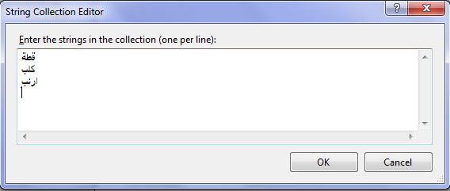
مثال : إنشاء مربع تحرير وسرد combo box يحتوي على أسماء الحيوانات ، حيث نختار الحيوان ثم الضغط على زر show legs يعرض مربع رسالة توضح عدد أرجل الحيوان المختار (إذا كان طائر يعرض رسالة انه يملك رجلان، إذا كان حصان أو كلب أو قطة فيعرض رسالة يملك أربعة أرجل).
رسم combo box على النموذج (name=cbol)
في الخاصية item له ندخل أسماء الحيوانات حيث يظهر مربع collection editor كما بالشكل حيث نكتب اسم الحيوان ثم enter .

Slide 16
كود الزر
Select case cbol1.text
Case ''bird''
Msgbox.show (''this animal has 2 legs'')
Case ''horse'' ,''dog'',''cat''
Msgbox.show (''this animal has 4 legs'')
End select

Slide 17
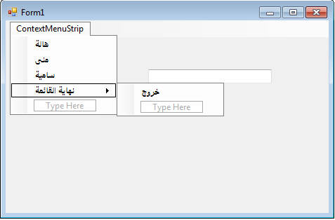
اضافة قائمة من النوع context menu
هذا النوع من القوائم عبارة عن قائمة فرعية تربط بأحد الادوات وعند الضغط على هذه الأداة بالزر الأيمن للماوس تظهر هذه القائمة ، ولتوضيح هذه القائمة بمثال :
ارسم أداة مربع نص textbox على خلفية ال form .
ارسم أداة context menu stripمن مربع الأدوات tool box على خلفية البرنامج
كون قائمة فرعية باي اختيارات كما في الشكل .
اختر الأداة textbox1, ومن مربع الخصائص الخاص بها اختر الخاصية context menu التي تحدد القائمة context menustrip1 التي قمنا بانشائها .
شغل البرنامج ثم اضغط بالزر الأيمن للماوس على مربع النص textbox1 تلاحظ ظهور القائمة .

Slide 18
الأحداث Events
ظهرت فكرة الأحداث مع بداية ظهور برامج النوافذ windows ، تكون هذه الأحداث مرتبطة مع ادوات البرنامج ومنها الاحداث العامة Events :
أحداث الماوس mouse event :
Mouse move
Mouse down
mouseEnter
mouseLeave
أحداث لوحة المفاتيح keyboard event :
Key press
Key down
Key up
أحداث النموذج form event :
Form-load
Form_colsed

Slide 19
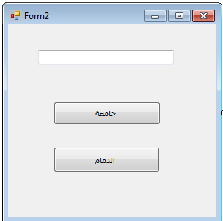
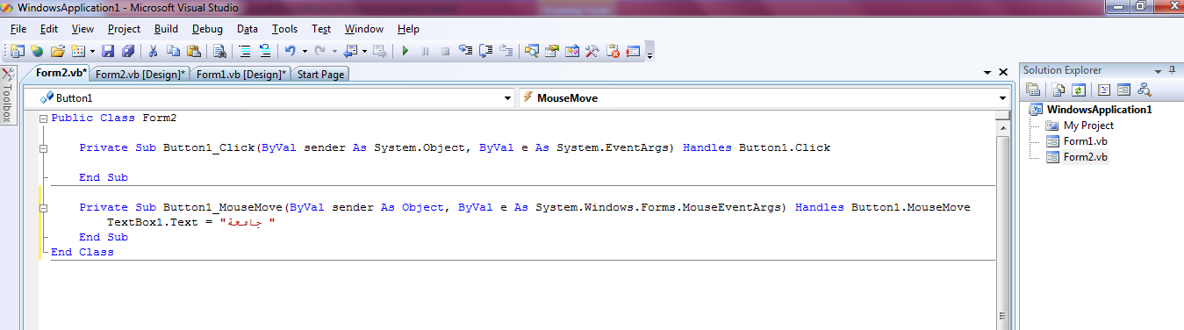
مثال
قومي بتصميم النموذج التالي .
اضغطي الزر الأول «جامعة» مرتين ، للدخول الى محرر السطور واختر من مربع قائمة الأحداث mouse_move ، واكتب به السطر التالي

